Slide 1

Rövid értékelés a brojler szülőpártartás magyarországi helyzetéről
Budai Zoltán
2013.06.27

Slide 2
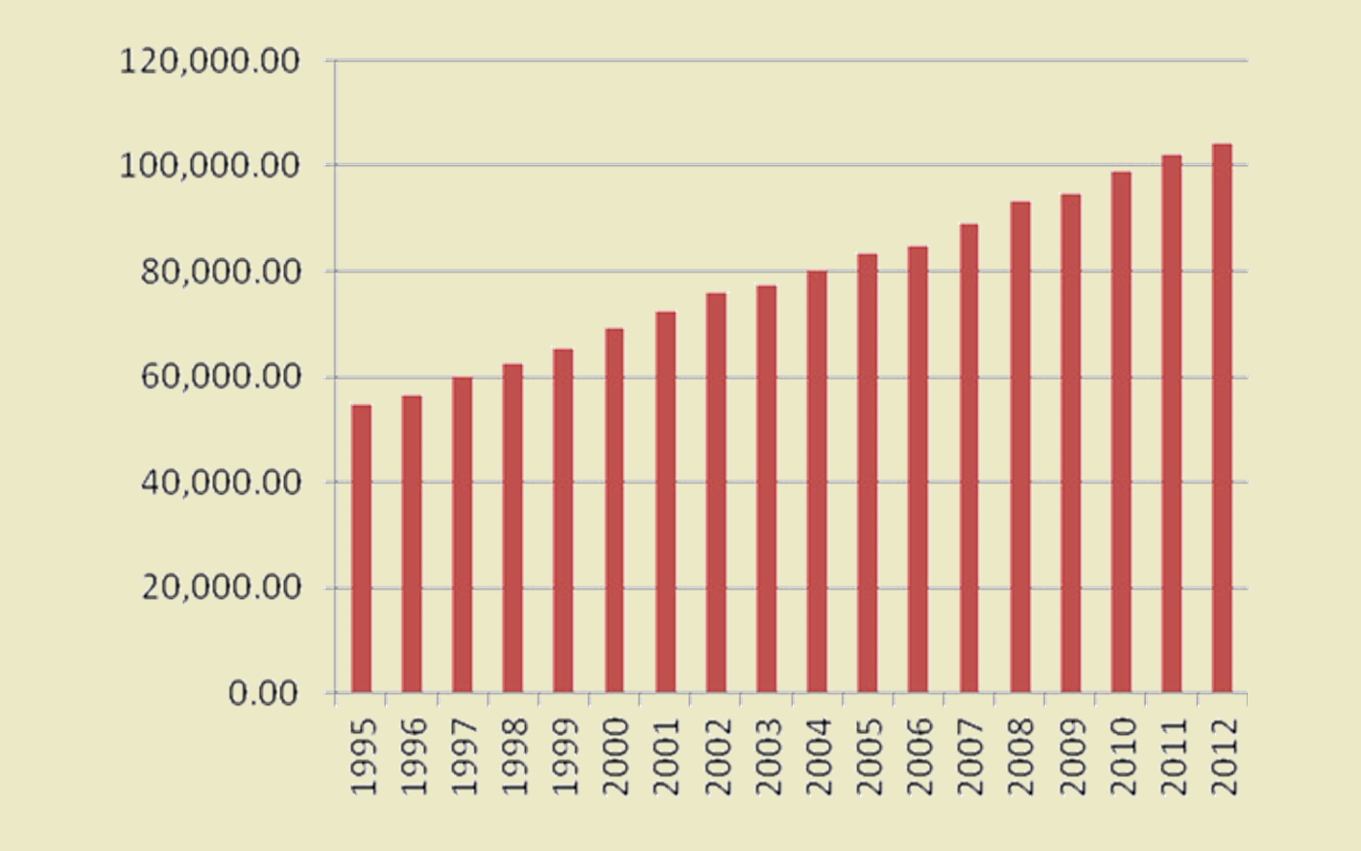
A világ baromfihús termelési tendenciája
kilotonna

Slide 3









Brojler fajták a világban

Slide 4
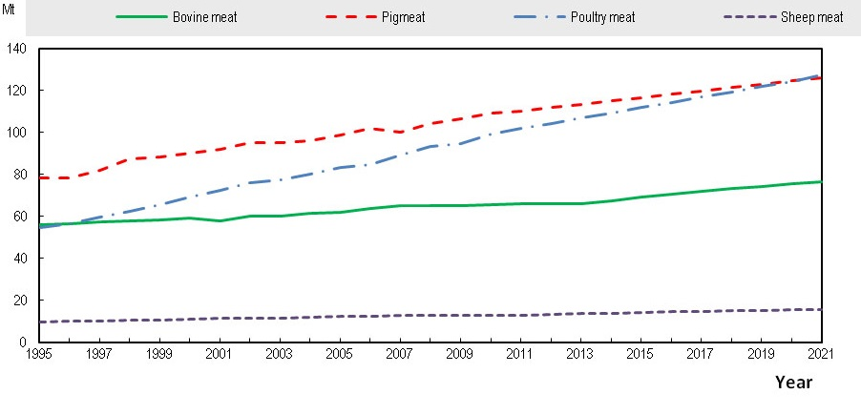
A világ hústermelésének növekedése fajtánként

Slide 5
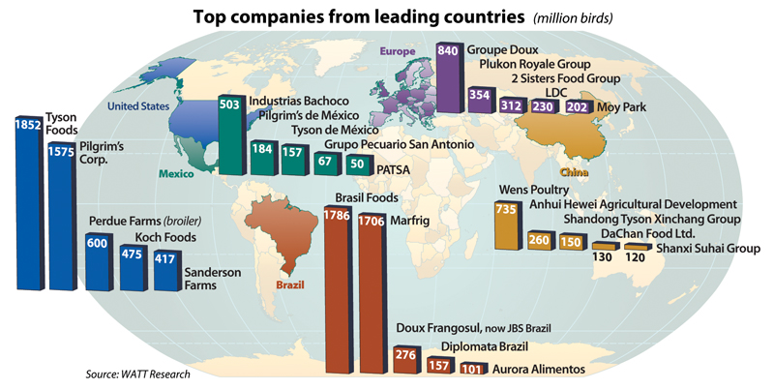

Slide 6
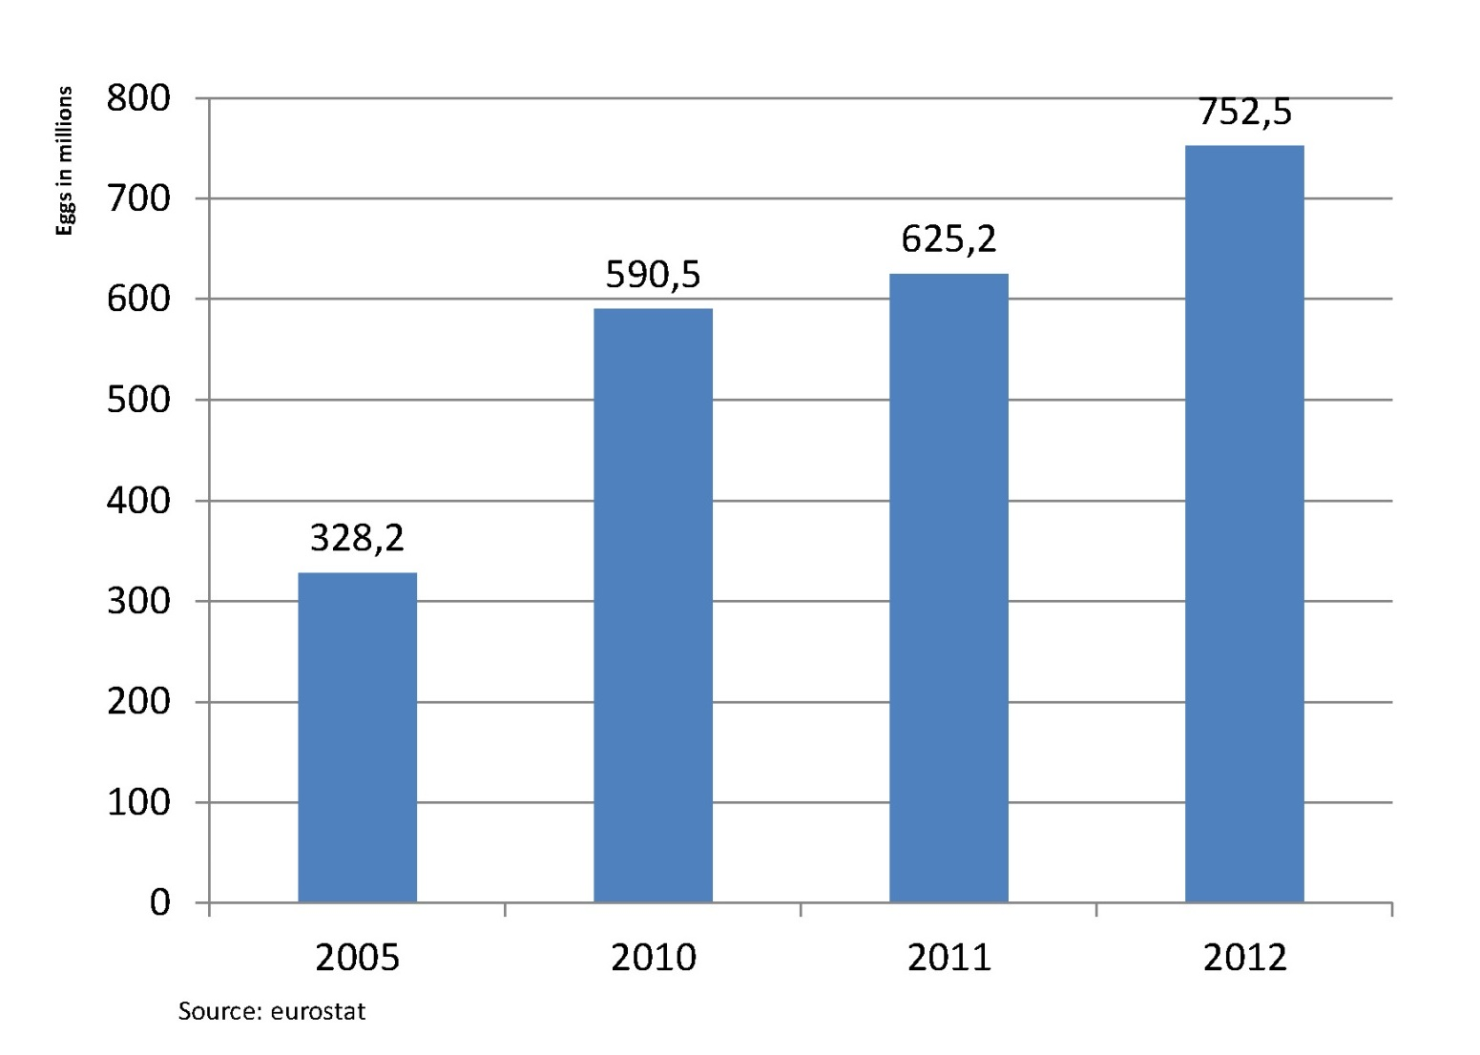
Keltetőtojás export EU-ból EU-n kívüli országokba

Slide 7
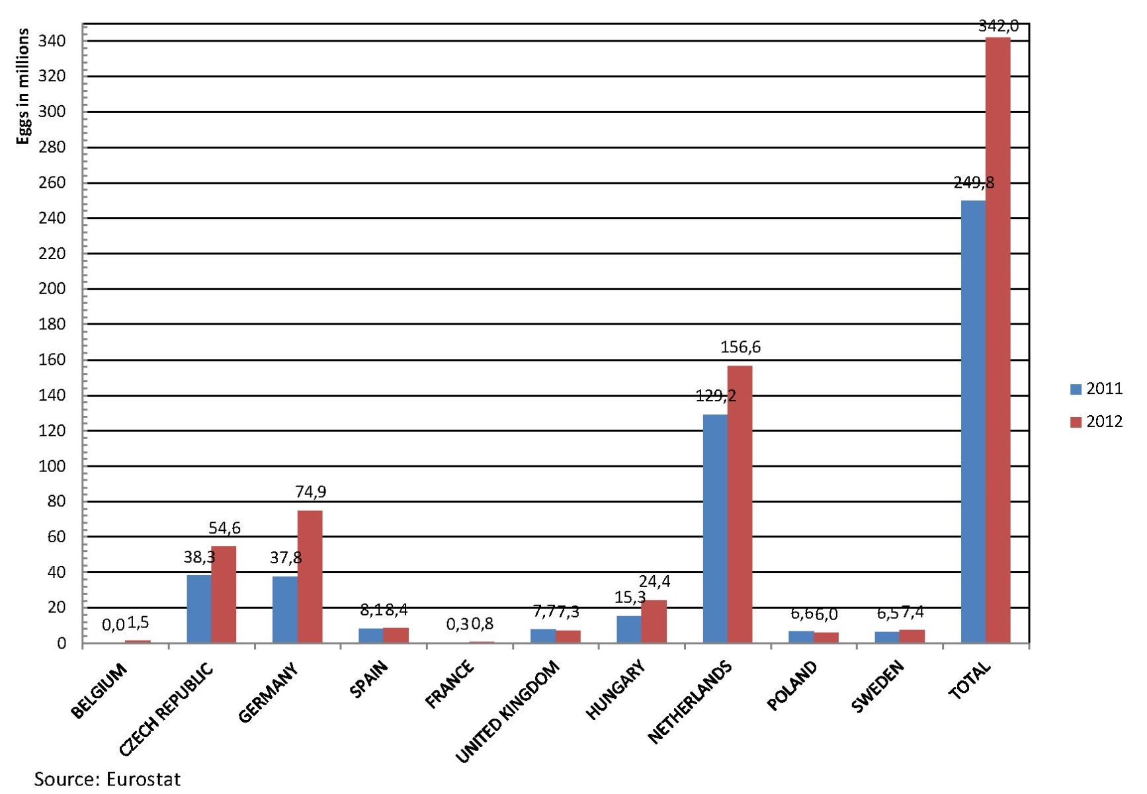
Oroszország keltetőtojás importja

Slide 8
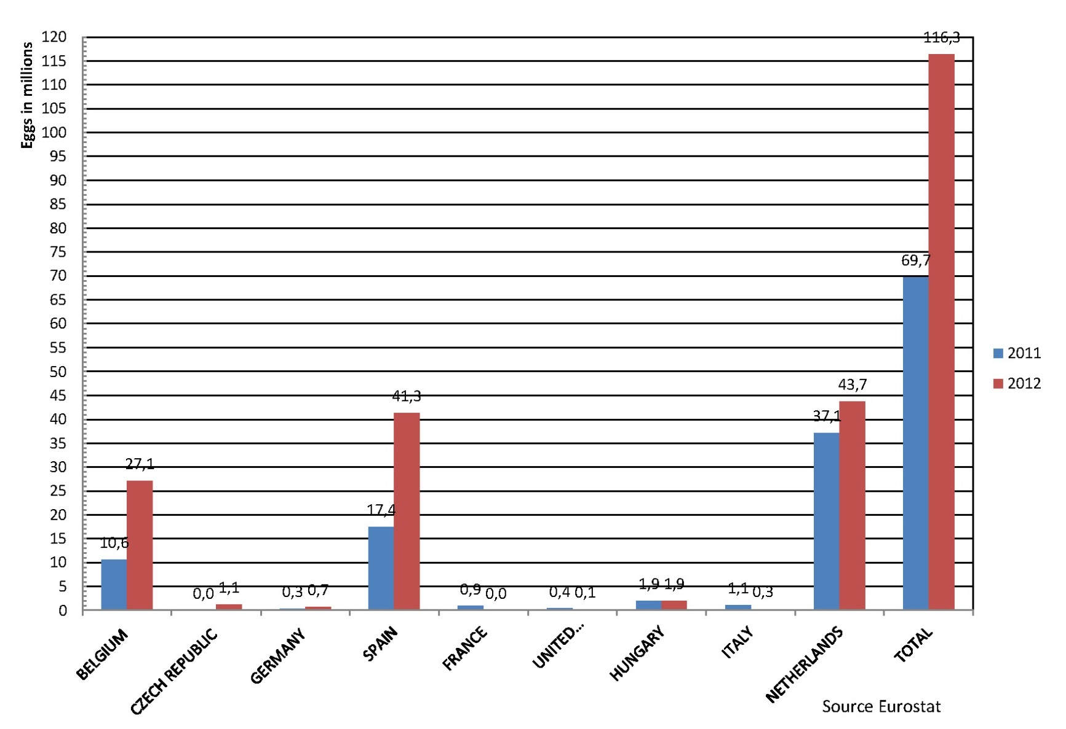
Líbia keltetőtojás importja

Slide 9
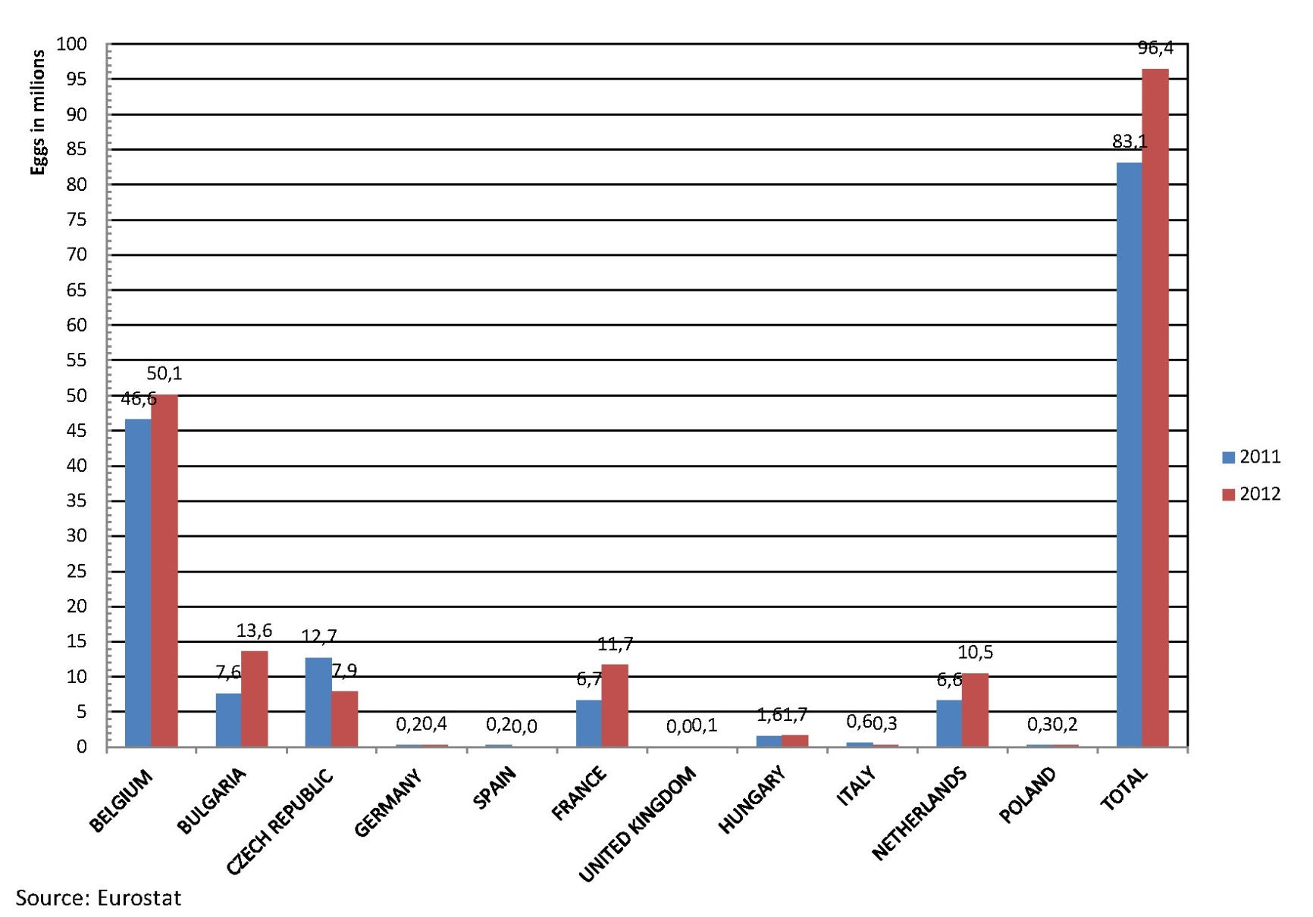
Irak keltetőtojás importja

Slide 10
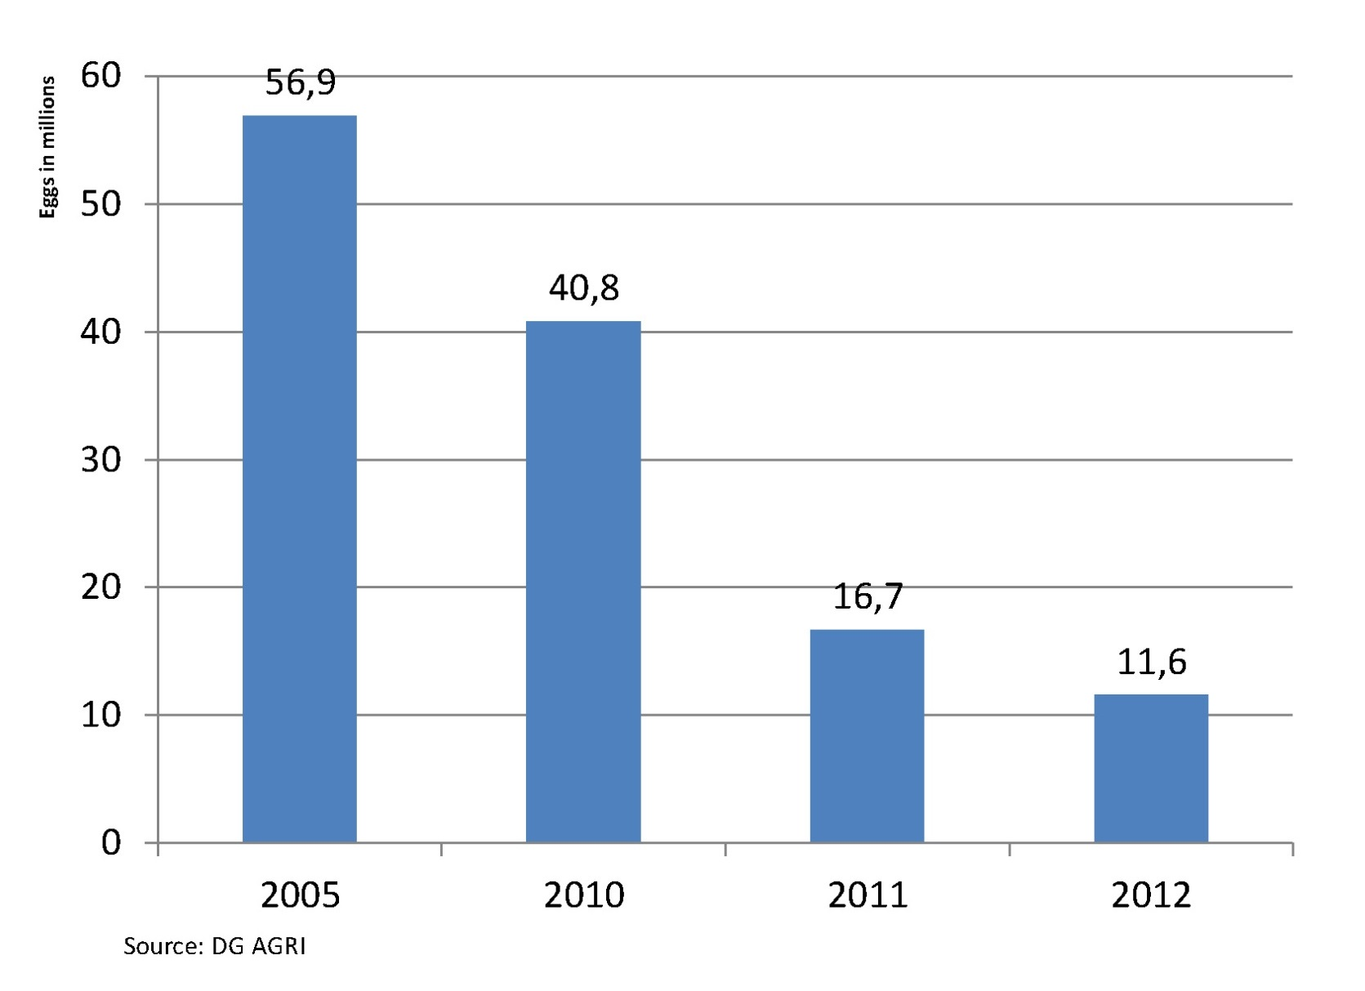
Ukrajna, keltetőtojás importból export ?

Slide 11
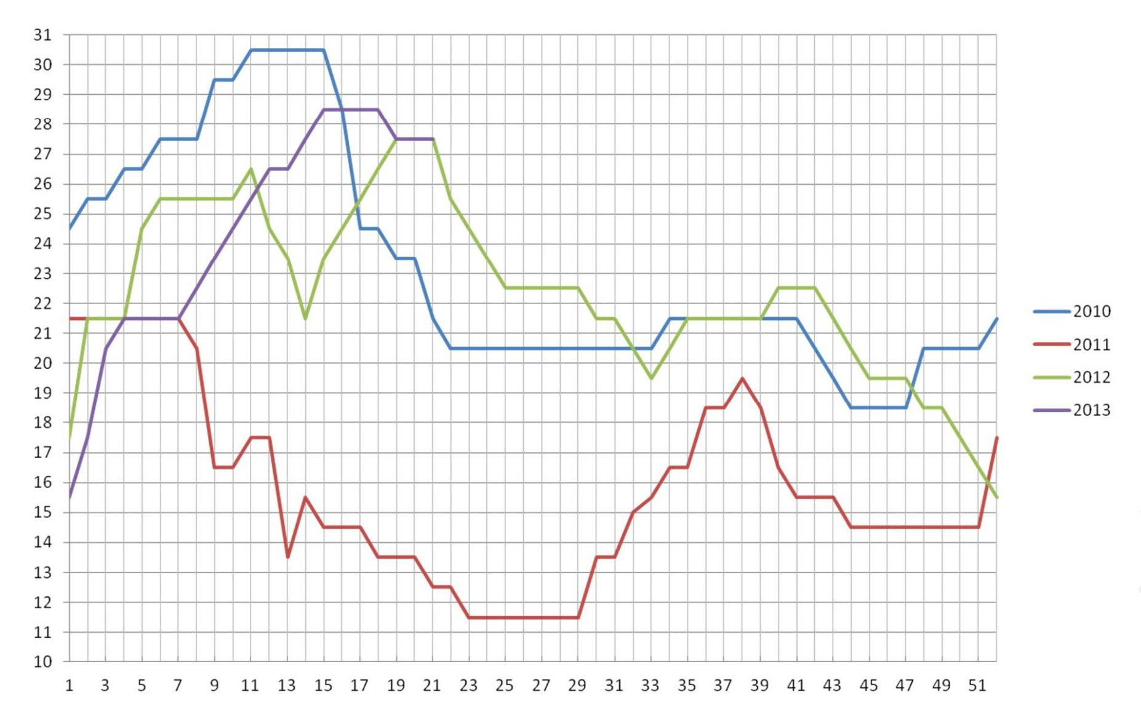
Brojler keltetőtojás „spot” árak

Slide 12
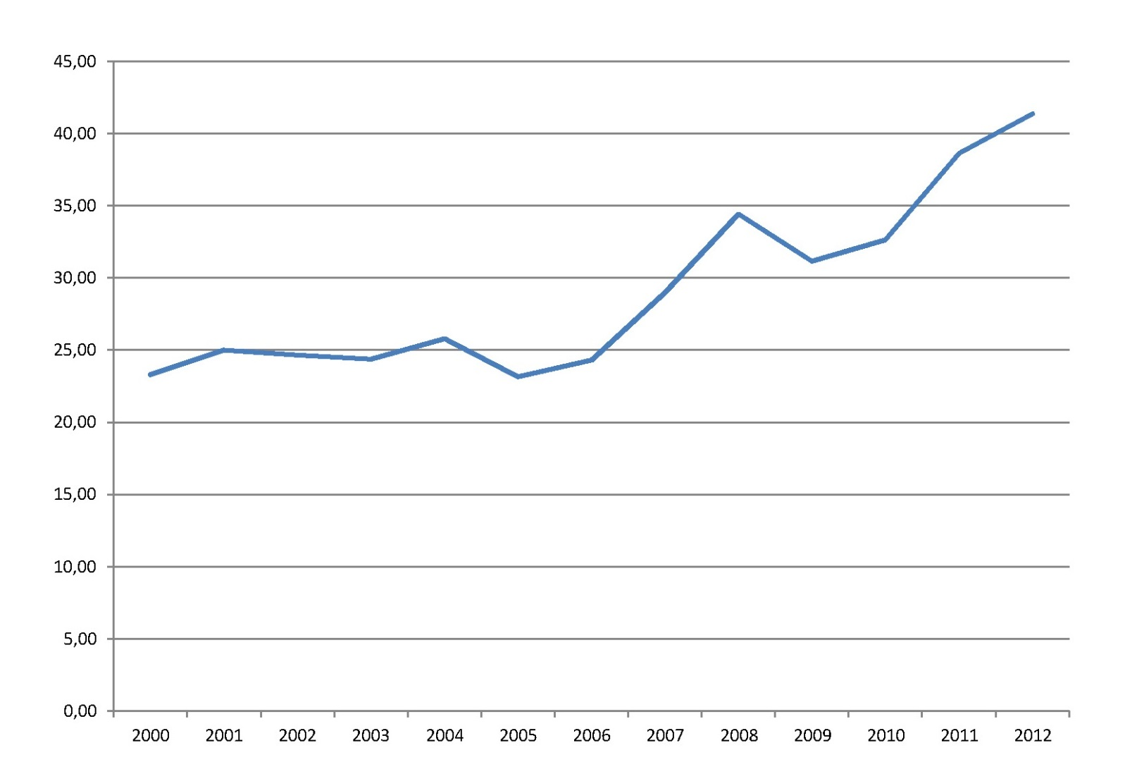
Brojler takarmányok éves nettó átlagára
(EUR/100kg)

Slide 13
Lengyelországi sikertörténet baromfiban az EU tagság óta

Slide 14
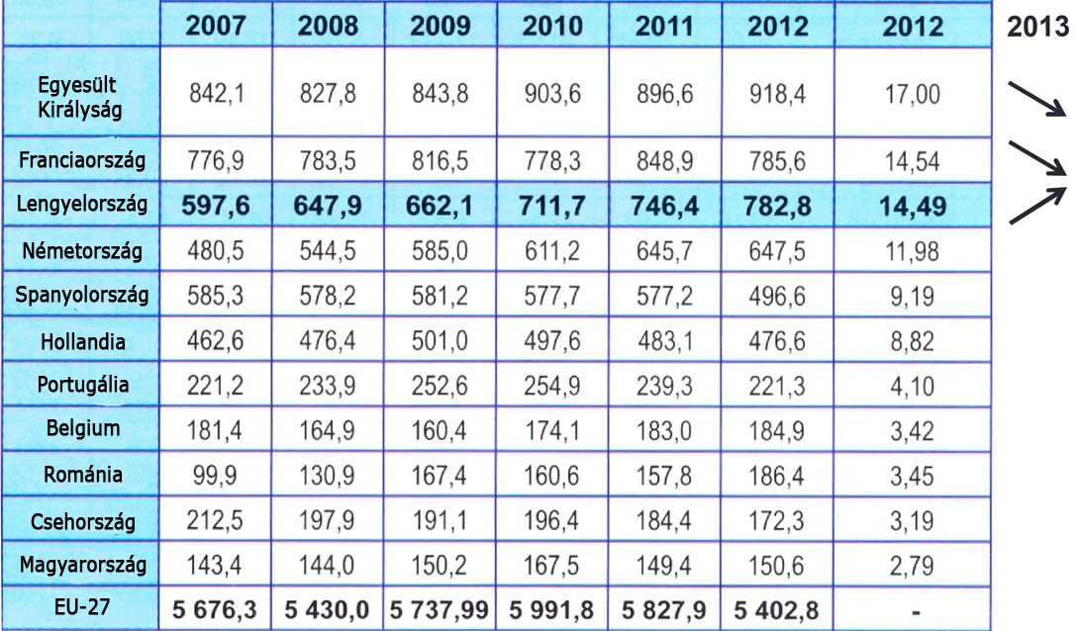
Brojler naposcsibe keltetés Európában
%

Slide 15
Brojler szülőpár tartás Lengyelországban
7,9 millió brojler szülőpár
(April 2012 – March 2013) (2012 – 7,662 millió)
4,8 millió belföldi hústermelésre
2,3 millió exportra
0,8 millió naposcsibe és keltetőtojás exportra

Slide 16
Brojler szülőpár naposjérce letelepítések fajtánként Magyarországon
2008-2012

Slide 17
Brojler szülőpár naposjérce letelepítések Magyarországon
2008 - 2013
ezer db

Slide 18
Brojler naposcsibe keltetések alakulása Magyarországon
ezer db

Slide 19
MAGYAR BROILERSZÖVETSÉG
H Ú S H I B R I D N A P O S C S I B E K E L T E T É S ( e z e r d b )
 |  | 22. hét |  | e l t é r é s |  |  | 1 - 22. hét |  | e l t é r é s
k e l t e t ő |  | 2013. | 2012. | ezer db | (+)% | (-)% | 2013. | 2012. | ezer db | (+)% | (-)%
1. | Baromfi-Coop Kft, Petneháza+Székely | 568 | 357 | 211 | 59,10 | - | 12 806 | 9 782 | 3 024 | 30,91 | -
2. | Baromfiteny. és Kelt. Kft, Rém | 307 | 285 | 22 | 7,72 | - | 4 379 | 4 869 | -490 | - | 10,06
3. | Bóly Zrt, Bár | 63 | 89 | -26 | - | 29,21 | 1 697 | 2 206 | -509 | - | 23,07
4. | Bro-Ker-Bét Kft, Újhartyán | 467 | 257 | 210 | 81,71 | - | 7 867 | 6 570 | 1 297 | 19,74 | -
5. | Gallus Kft, Devecser+Kimle+Bábolna | 1 145 | 667 | 478 | 71,66 | - | 20 676 | 14 615 | 6 061 | 41,47 | -
6. | Goldavis Kft, Keszthely | 25 | 52 | -27 | - | 51,92 | 1 060 | 1 028 | 32 | 3,11 | -
7. | Babádi Keltető Kft | 101 | 64 | 37 | 57,81 | - | 1 795 | 1 015 | 780 | 76,85 | -
8. | Matyó Agrárterm. Zrt, Mezőkövesd | 18 | 34 | -16 | - | 47,06 | 930 | 997 | -67 | - | 6,72
9. | Mezőtek Kft, Zalaapáti | 96 | 126 | -30 | - | 23,81 | 1 795 | 2 693 | -898 | - | 33,35
10. | Nagisz Zrt, Derecske | 457 | 400 | 57 | 14,25 | - | 9 693 | 8 041 | 1 652 | 20,54 | -
11. | Csibex Kft, Debrecen | 59 | 121 | -62 | - | 51,24 | 912 | 1 203 | -291 | - | 24,19
12. | Gombos Lajos, Letenye | 97 | 88 | 9 | 10,23 | - | 2 175 | 1 425 | 750 | 52,63 | -
13. | Plumatus Bt, Pécs | 0 | 0 | 0 |  |  | 0 | 8 | -8 | - | 100,00
14. | Szelei Kft, Jászberény | 41 | 51 | -10 | - | 19,61 | 783 | 1 073 | -290 | - | 27,03
15. | Bábolna Tetra Kft. Uraiújfalu | 0 | 0 | 0 |  |  | 0 | 785 | -785 | - | 100,00
16. | Kálmánházi Baromfifeldolgozó Kft | 0 | 57 | -57 | - | 100,00 | 0 | 1 194 | -1 194 | - | 100,00
17. | Galliform Kft, Tata-Dióspuszta | 40 | 115 | -75 | - | 65,22 | 1 850 | 2 114 | -264 | - | 12,49
18. | Hegyhát BR Kft. Bábolna | 159 | 174 | -15 | - | 8,62 | 3 516 | 3 386 | 130 | 3,84 | -
19. | Bábolna Brojler Kft. | 316 | 607 | -291 | - | 47,94 | 8 548 | 4 482 | 4 066 | 90,72 | -
 | Ö S S Z E S E N | 3 959 | 3 544 | 415 | 11,71 | - | 80 482 | 67 486 | 12 996 | 19,26 | -
 | E x p o r t | 1 099 | 691 | 408 | 59,04 | - | 22 149 | 10 285 | 11 864 | 115,35 | -
 | L e t e l e p í t é s | 2 860 | 2 853 | 7 | 0,25 | - | 58 333 | 57 201 | 1 132 | 1,98 | -
Budapest, 2013. június 26. |  |  |  |  |  |  |  | Fodor Zoltán
 |  |  |  |  |  |  |  | szövetségi titkár

Slide 20
Brojler naposcsibe letelepítések
1-22 hét
ezer db

Slide 21
A fejlődéshez alapvetően szükséges
Szakmai összefogás
Gazdasági összefogás

Slide 22
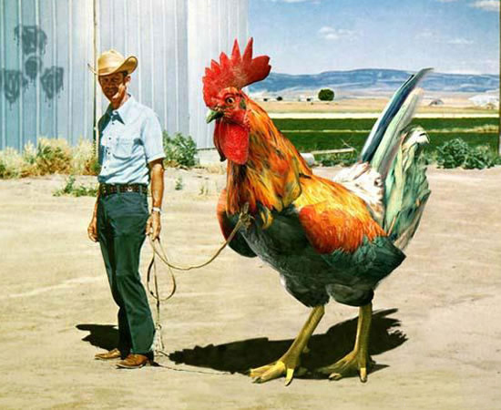
Köszönöm a figyelmet !

